Slide 1
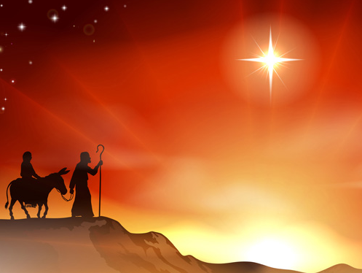

荣 耀 的 盼 望
创世记 3:1-15

Slide 2
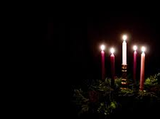
导言：Advent – 基督降临节
传统教会的传统
对弥赛亚的盼望等候
重温基督第一次降临
思考基督再来的盼望

Slide 3
耶和华神对蛇说：你既做了这事，就必受咒诅，比一切的牲畜野兽更甚。你必用肚子行走，终身吃土。我又要叫你和女人彼此为仇；你的後裔和女人的後裔也彼此为仇。女人的後裔要伤你的头；你要伤他的脚跟。
创世记3:14-15

Slide 4
圣经关于基督耶稣的第一个宣告
救赎的必要：犯罪堕落的开始
蛇（魔鬼撒旦）的诱惑
人做出错误抉择
人试图与神同等
神与人关系破裂

Slide 5
圣经关于基督耶稣的第一个宣告
救赎的预备：女人的后裔
神早已为此制定了救赎计划
对蛇的咒诅
宣布女人的后裔
你的后裔和女人的后裔也彼此为仇。女人的后裔要伤你的头，你要伤他的脚跟。

Slide 6
圣经关于基督耶稣的第一个宣告
救赎的预备：女人的后裔
“女人的后裔”是特别的概念
旧约的预言：
必有童女怀孕生子，给他起名叫以马内利。 （以赛亚书7:14）

Slide 7
圣经关于基督耶稣的第一个宣告
救赎的预备：女人的后裔
新约的应验：
所怀的孕是从圣灵来的，他将要生一个儿子，你要给他起名叫耶稣，因他要将自己的百姓从罪恶里救出来。这一切的事成就是要应验主藉先知所说的 话，说：「必有童女怀孕生子； 人要称他的名为以马内利。」。
马太福音1:20-22

Slide 8
圣经关于基督耶稣的第一个宣告
救赎的预备：女人的后裔
“女人的后裔”就是耶稣基督
基督道成肉身是神的救赎计划
‘…我信我主耶稣基督，上帝的独生子，由童贞女马利亚所生…’ —使徒信经

Slide 9
圣经关于基督耶稣的第一个宣告
救赎的性质：属灵的争战
你的后裔和女人的后裔也彼此为仇。
基督耶稣与魔鬼撒旦本质上对立
从伊甸园开始争战一直持续
到大审判日子撒旦才会被消灭

Slide 10
圣经关于基督耶稣的第一个宣告
救赎的结局：基督完全得胜
女人的后裔要伤你的头，你要伤他的脚跟。
最终完全胜利是属于基督的
基督受苦、受死是神的计划
基督复活彻底打败魔鬼撒旦

Slide 11
圣经关于基督耶稣的第一个宣告
这是圣经最早关于基督的宣告
基督必会道成肉身降生为人
基督必会在十架上受苦受死
基督必将复活彻底战胜撒旦

Slide 12
应用：荣耀的盼望
第一次盼望已经完全实现
2017年前基督已经荣耀降生
及至时候满足，神就差遣他的儿子，为女子所生。 加拉太书4:4
道成了肉身，住在我们中间，充充满 满的有恩典有真理。我们也见过他 的荣光，正是父独生子的荣光。
约翰福音1:14

Slide 13
应用：荣耀的盼望
第一次盼望已经完全实现
我们已经得到基督全备救恩
我们仍然等候救恩完全成就
（Already and not yet）
因此我们依然在盼望等待

Slide 14
应用：荣耀的盼望
我们等候盼望基督第二次降临
圣经应许基督必将再来
我若去为你们预备了地方，就必再来接你们到我那里去，我在那里，叫你们也在那里。 约翰福音14:3
这离开你们被接升天的耶稣，你们见他怎样往天上去，他还要怎样来。
使徒行传1:11

Slide 15
应用：荣耀的盼望
我们等候盼望基督第二次降临
主再来将完全成就救恩
将来要向那等候他的人第二次显现，并与罪无关，乃是为拯救他们。 来9:28

Slide 16
应用：荣耀的盼望
我们等候盼望基督第二次降临
主再来时将赋予我们新的身体
死人复活也是这样：所种的是必朽坏的，复活的是不朽坏的；所种的是羞辱的，复活的是荣耀的；所种的是软弱的，复活的是强壮的；所种的是血气的身体，复活的是灵性的身体。
林前15:42-44

Slide 17
应用：荣耀的盼望
我们等候盼望基督第二次降临
主再来时将接我们与他永远同在
以後我们这活著还存留的人必和他们一同被提到云里，在空中与主相遇。这样，我们就要和主永远同在。 帖前4:17

Slide 18
应用：荣耀的盼望
我们在荣耀盼望中警醒等候
第一次盼望中经历的罪仍在猖獗
我们必须让生命分别为圣归向神
主已经完全得胜·撒旦终将受惩罚
他捉住那龙，就是古蛇，又叫魔鬼，也叫撒旦，…把他扔进无底坑里。
启示录20:2

Slide 19
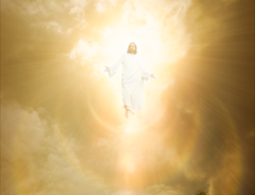
愿我们永远
定睛在荣耀盼望上
活在荣耀盼望中

